Slide 1
Hydrologické předpovědi v povodí řeky Moravy Hydrologické dny - Bratislava - 6.–8. října 2015
Ing. Petr Janál, Ph.D.
Ing. Zdeněk Hadaš

Slide 3
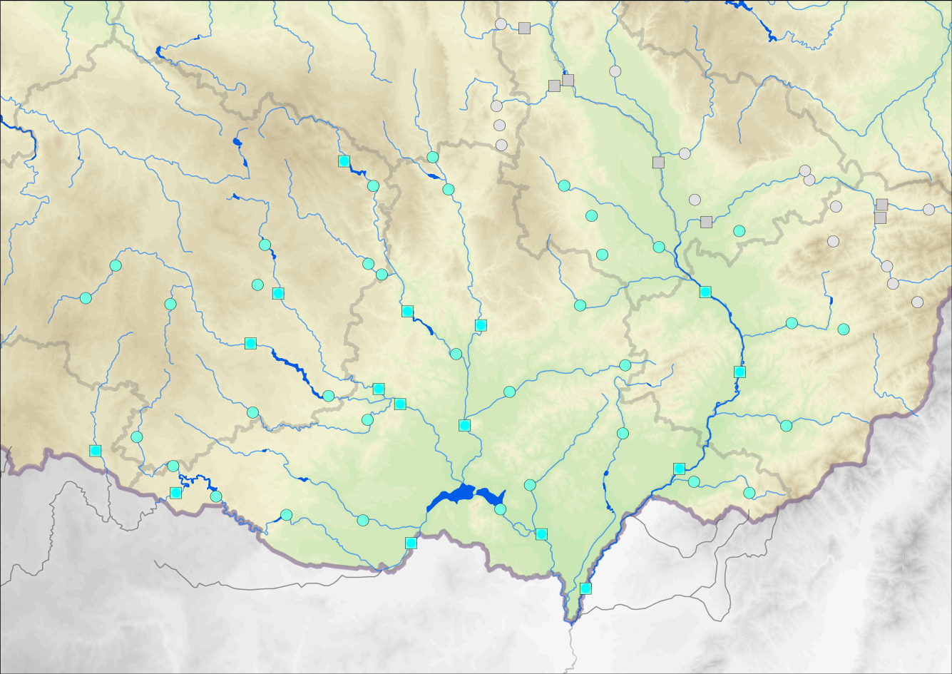
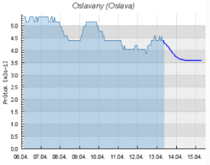
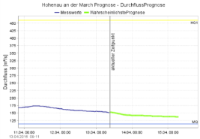
Předpovědní profily (pobočka Brno)
Předpovědní profil
Předpovědní profil mimo území ČR

Slide 4
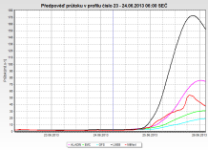
Předpovědní proces
Manuální výpočet hydrologického modelu
Manuální výpočet hydrologického modelu
Deterministická předpověď
Deterministická předpověď
Automatický výpočet hydrologického modelu
Automatický výpočet hydrologického modelu
Deterministická předpověď aktualizovaná každou hodinu
Konfigurace modelu
Deterministická předpověď aktualizovaná každou hodinu
Konfigurace modelu
Konfigurace modelu
Konfigurace modelu
Konfigurace modelu
Konfigurace modelu
Automatický výpočet 16 scénářů ALADIN LAEF
Automatický výpočet 16 scénářů ALADIN LAEF
Pravděpodobnostní předpověď
Pravděpodobnostní předpověď
Variantní výpočet
(více meteorologických modelů)
Variantní výpočet
(více meteorologických modelů)
Variantní předpověď
Variantní předpověď

Slide 5
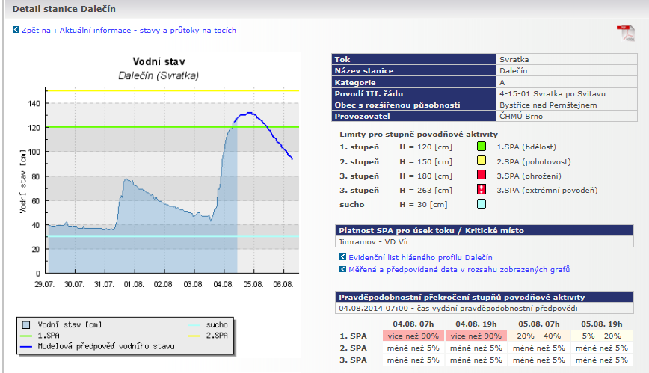
Pravděpodobnostní předpověď průtoků

Slide 6
Pravděpodobnostní předpověď průtoků
Deterministická předpověď (jedna čára)
Jedna (nejpravděpodobnější) varianta vývoje počasí
Jedna hydrologická předpověď
Pravděpodobnostní předpověď
16 variant vývoje počasí (16 běhů modelu ALADIN)
16 variant hydrologických předpovědí
Pravděpodobnost překročení SPA

Slide 7
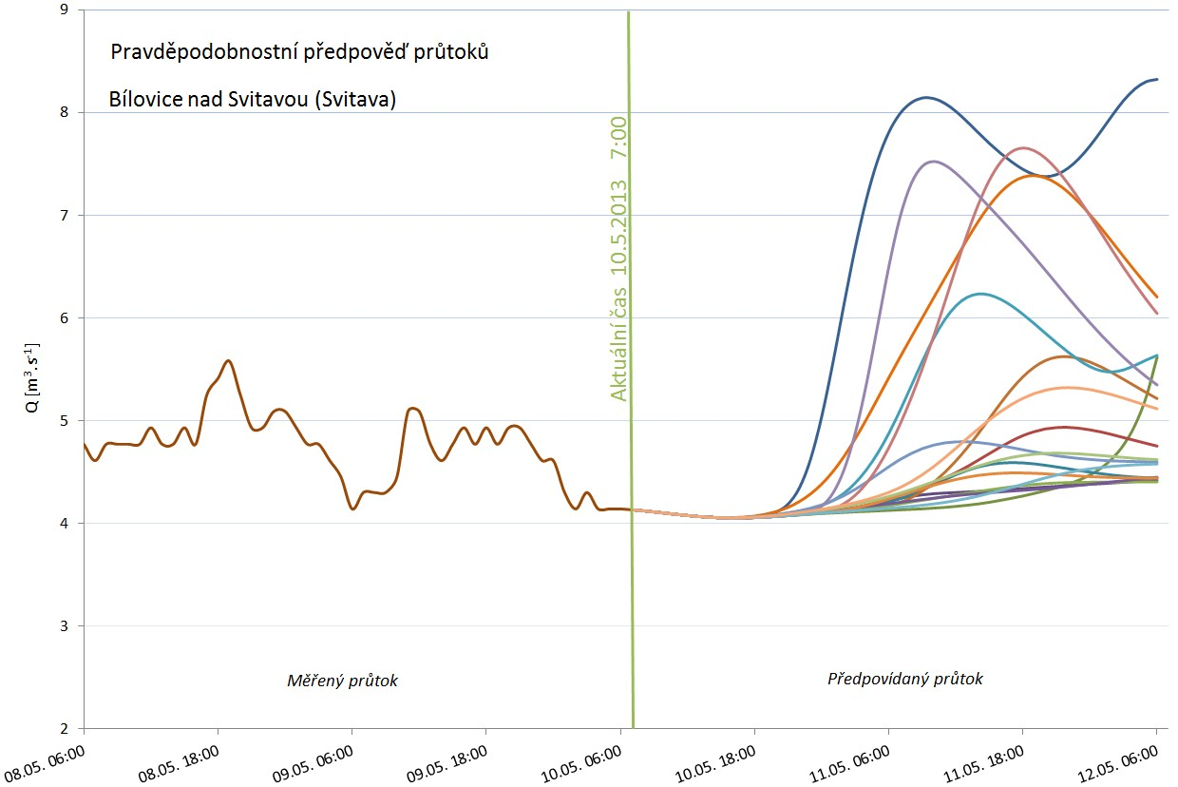
Pravděpodobnostní předpověď průtoků

Slide 8
Variantní předpověď
4 varianty předpovědi srážek
ALADIN (ČR) - rozlišení 4,5 x 4,5 km (lokální)
4x denně (v 00, 06, 12, 18 hod), délka předpovědi 54 hod
LMEB (D) - rozlišení cca 6 x 6 km (lokální)
4x denně (v 00, 06, 12, 18 hod), délka předpovědi 72 hod
ECMWF (GB) - rozlišení 16 x 16 km (globální)
2x denně (v 00, 12 hod), délka předpovědi 240 hod
4. GFS (USA) - rozlišení 25 x25 km (13 x 13 km) (globální)
4x denně (v 00, 06, 12, 18 hod), délka předpovědi 72 hod
4 varianty předpovědi průtoků

Slide 9
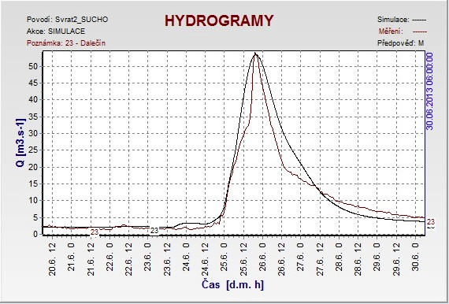
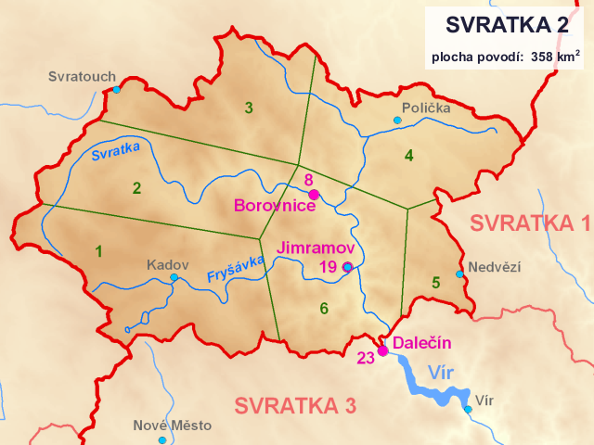
Variantní předpověď - příklad
Dalečín 26.6.2013
Qmax = 54,1 m³s⁻¹ (2 SPA)

Slide 10
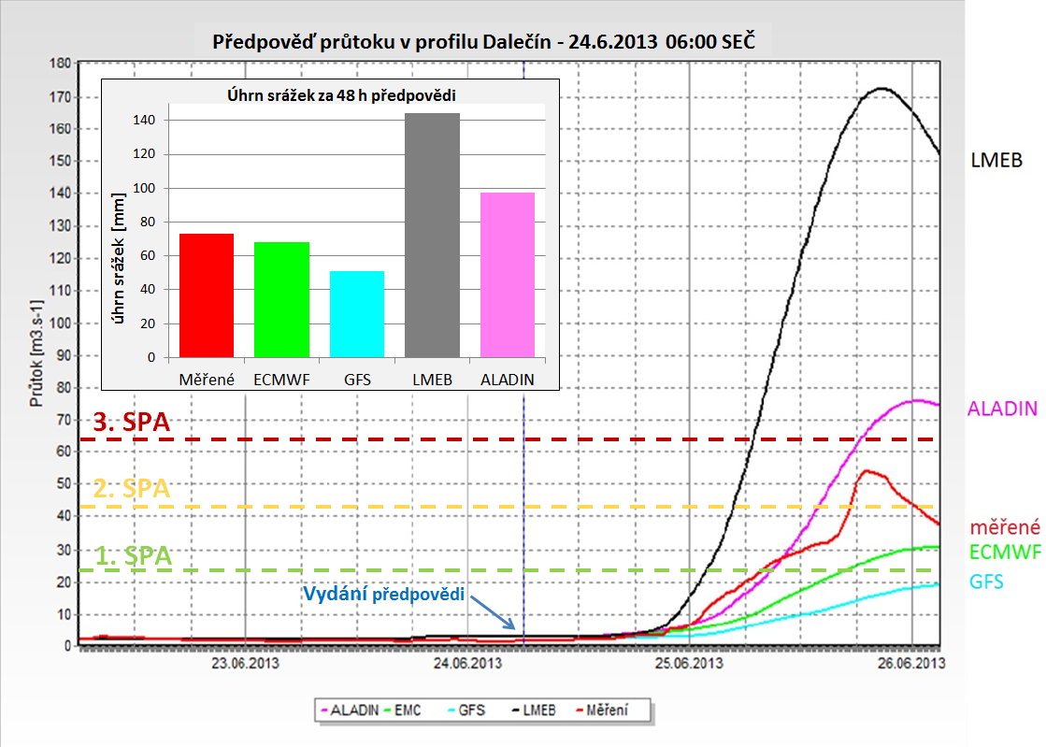
Variantní předpověď - příklad

Slide 11
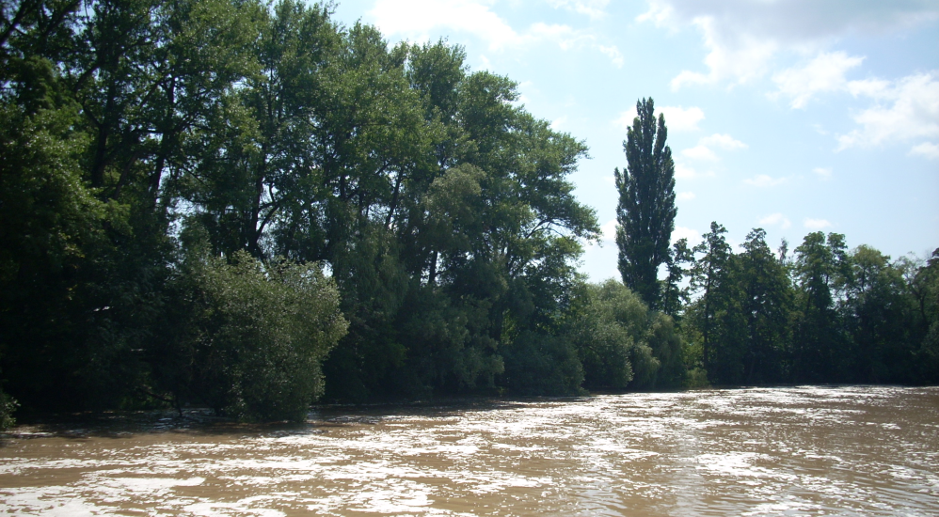
Děkujeme za pozornost
Petr Janál Zdeněk Hadaš
petr.janal@chmi.cz zdenek.hadas@chmi.cz

